Slide 1
Что происходит с рынком синих воротничков?

Slide 2
Синий
воротничок
Рабочий персонал
Промышленность и производство
Строительство и недвижимость
Транспорт и логистика
Обслуживание
Сельское хозяйство

Slide 3
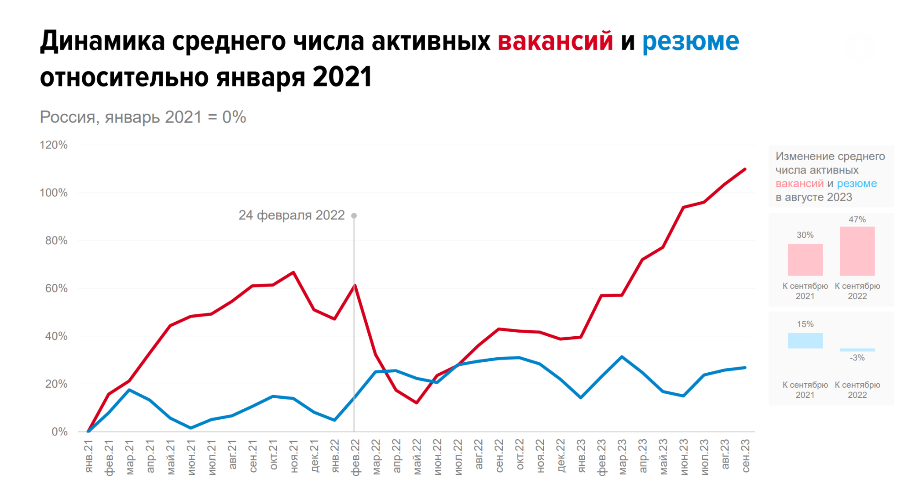
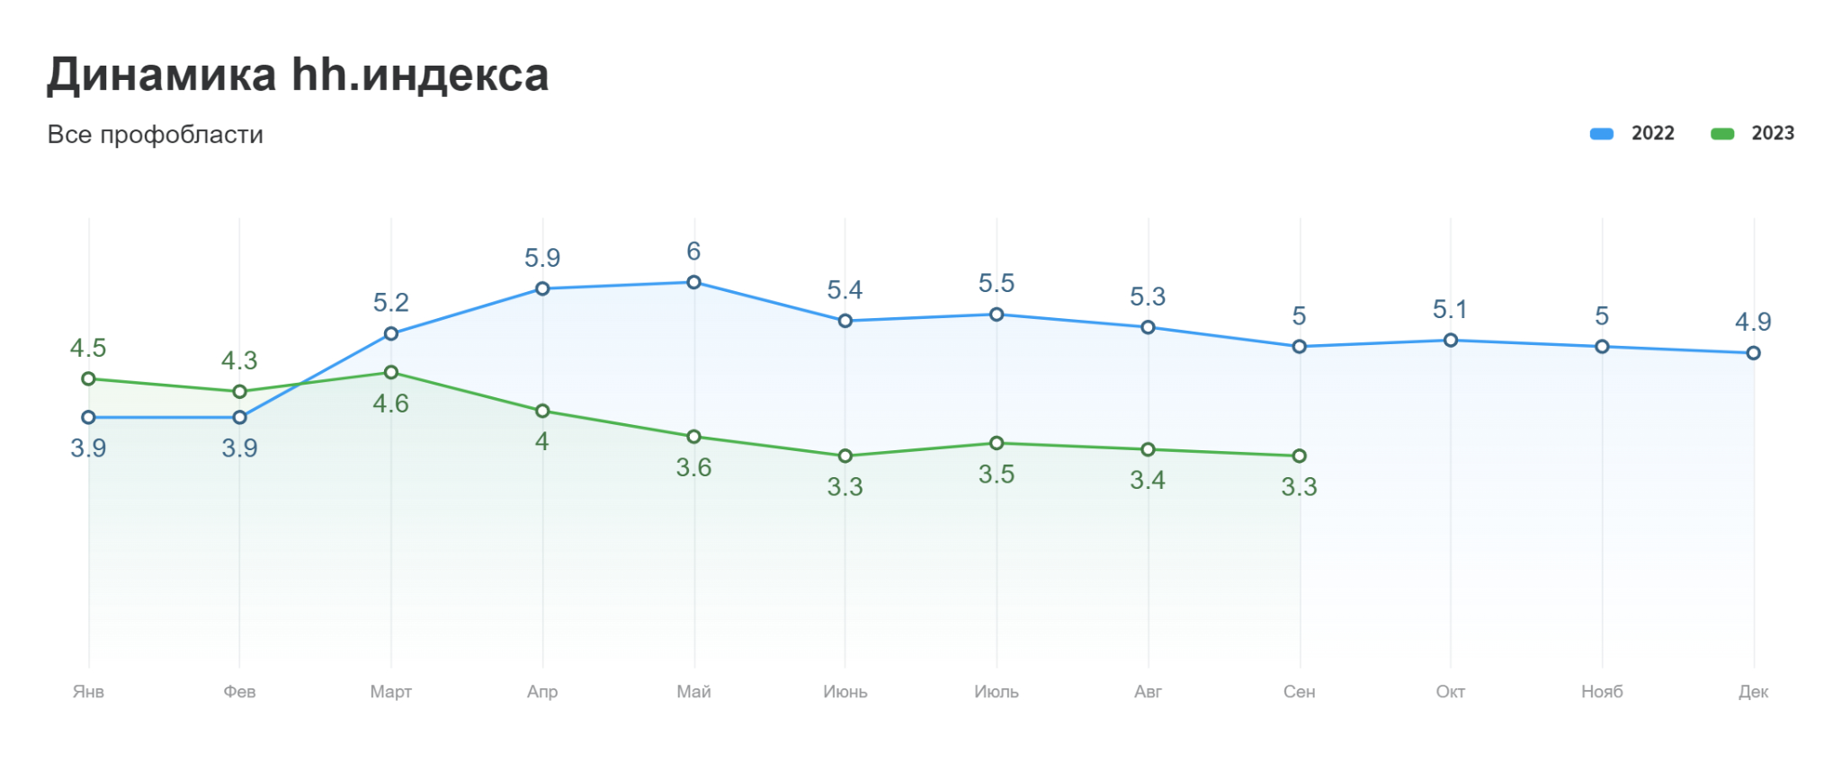
Что происходит с рынком труда?
Люди - дефицитный ресурс
Тотальный дефицит рабочих рук
Становится лояльнее к соискателям без опыта
Стоимость найма растет
Растет ценность сотрудников и значимость программ заботы о них

Slide 4
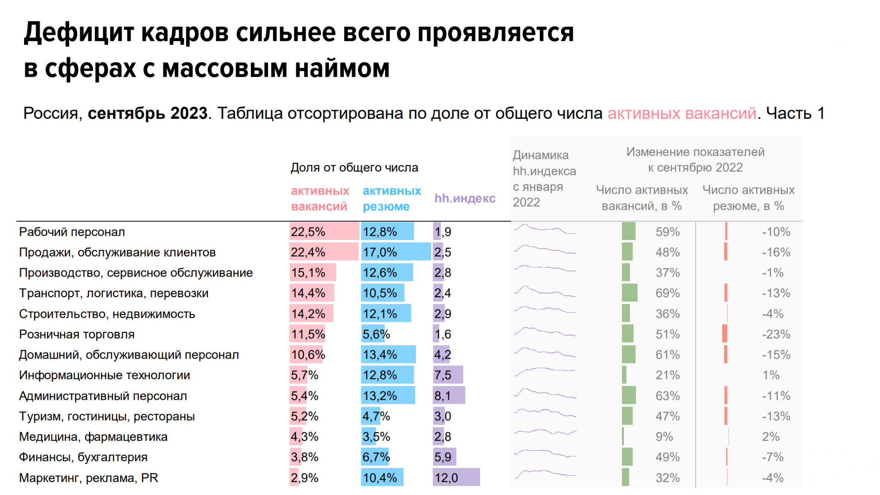
Так что же с рынком синих воротничков?
Сложности с закрытием подобных вакансий испытывают 68,5% компаний

Slide 5
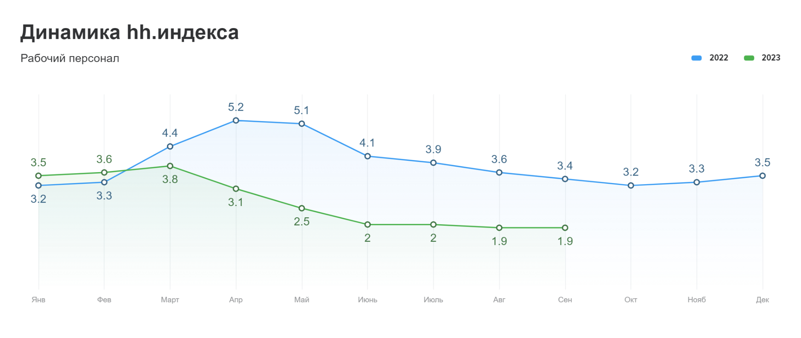
Сегодня массовый персонал в России нанимают 57% компаний.
Массовый наем связан некоторыми трудностями: компании отмечают высокую текучку кадров (47%), трудоемкость процедур, необходимых с точки зрения соблюдения законодательства (19%), отсутствие в компании автоматизации массового подбора (17%), высокие налоги (17%), дефицит кадров нужной специальности (16%), бумажную волокиту (11%).

Slide 6
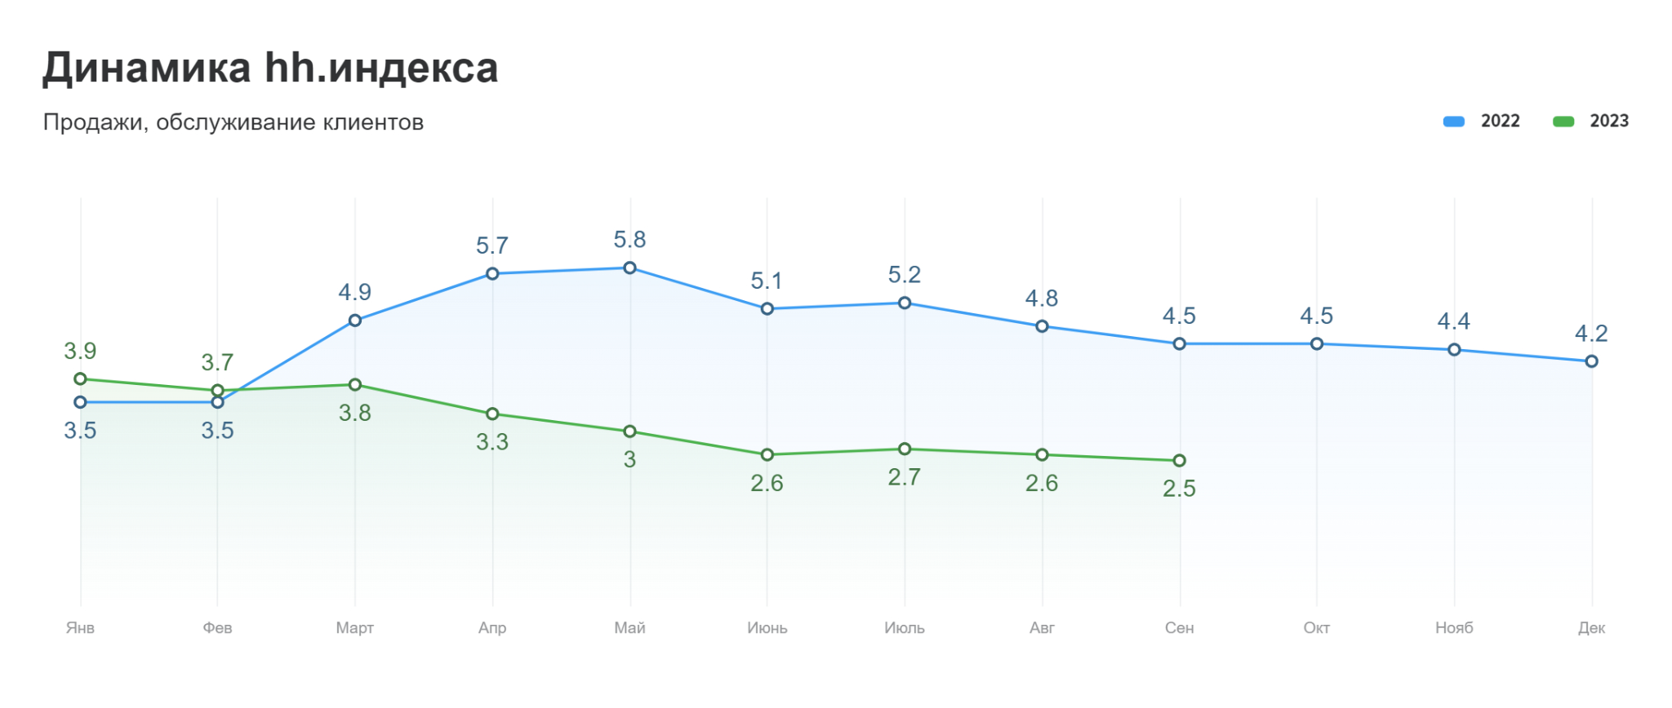
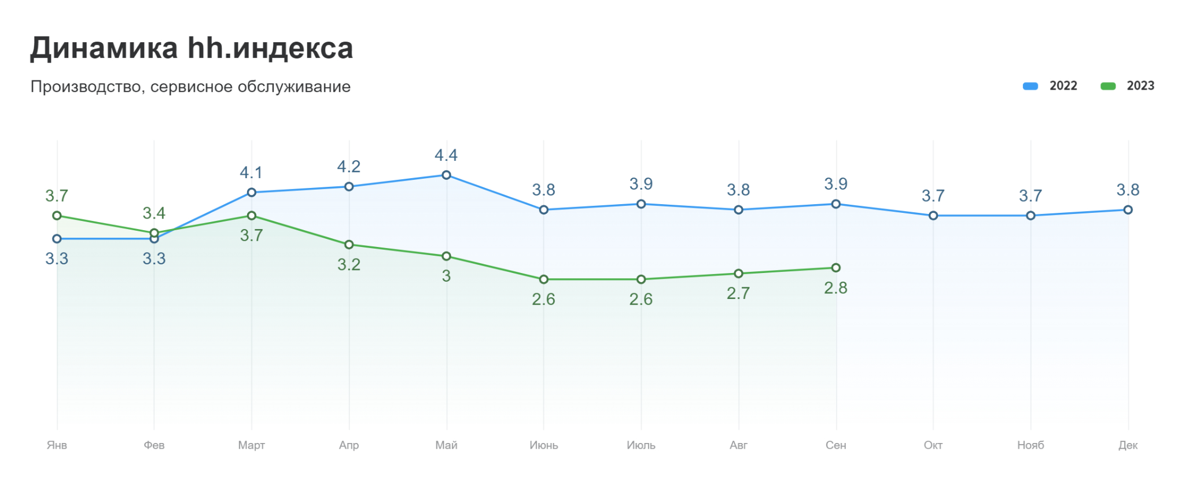
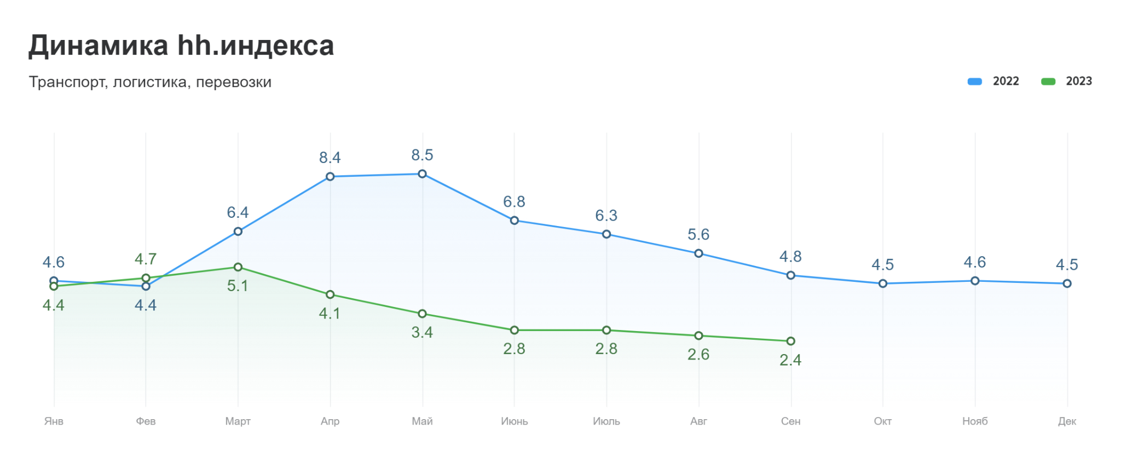
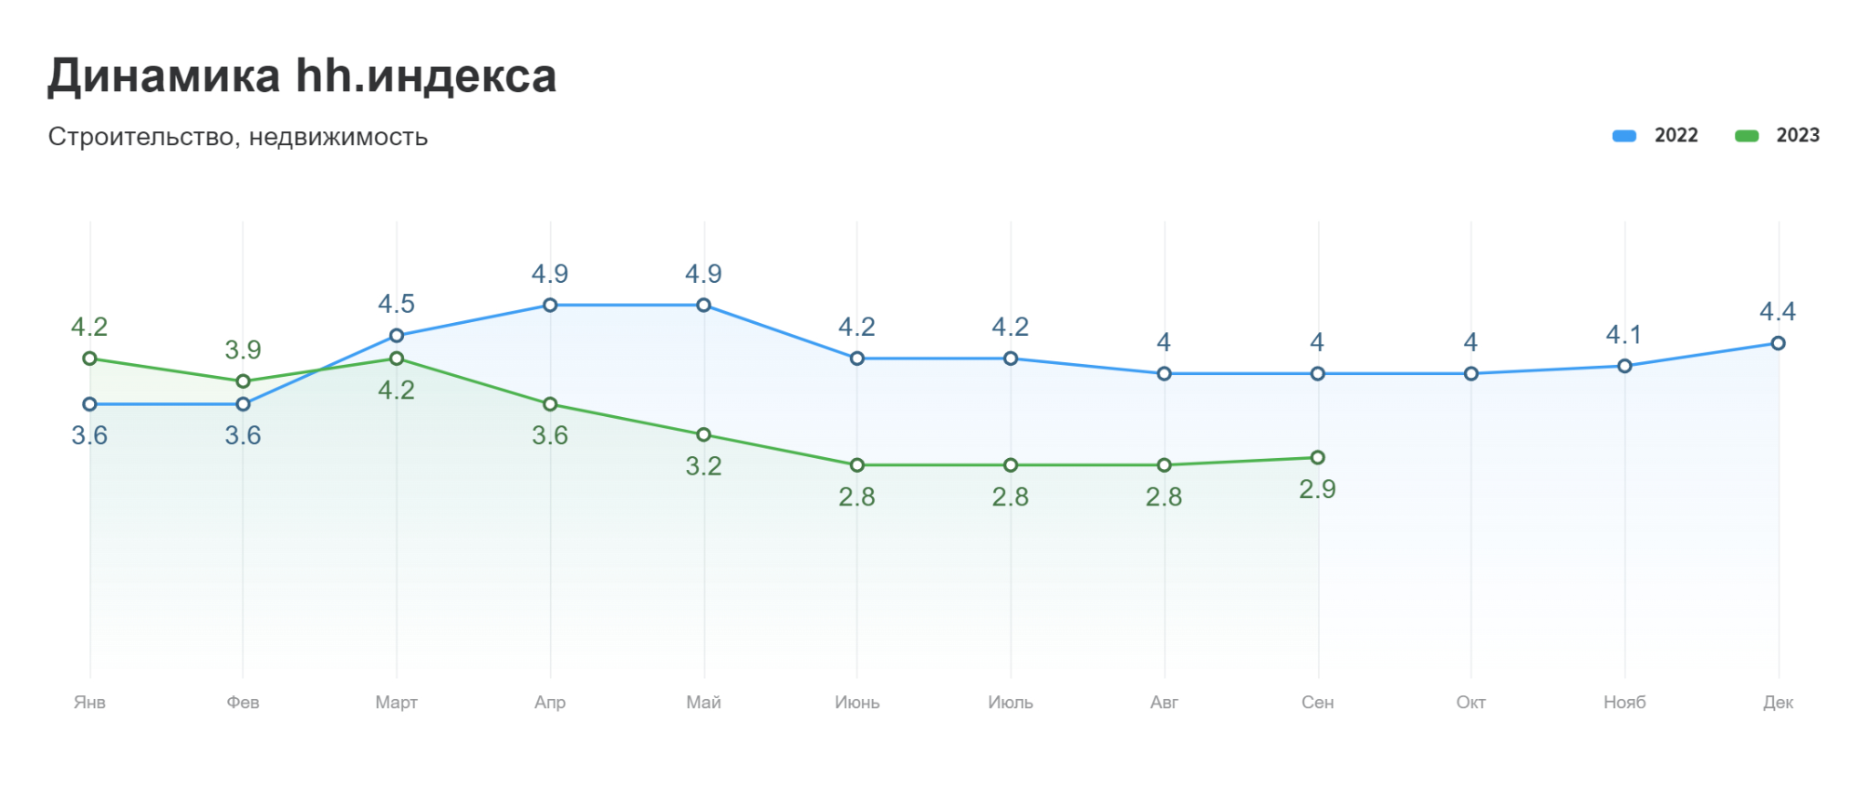

Slide 7
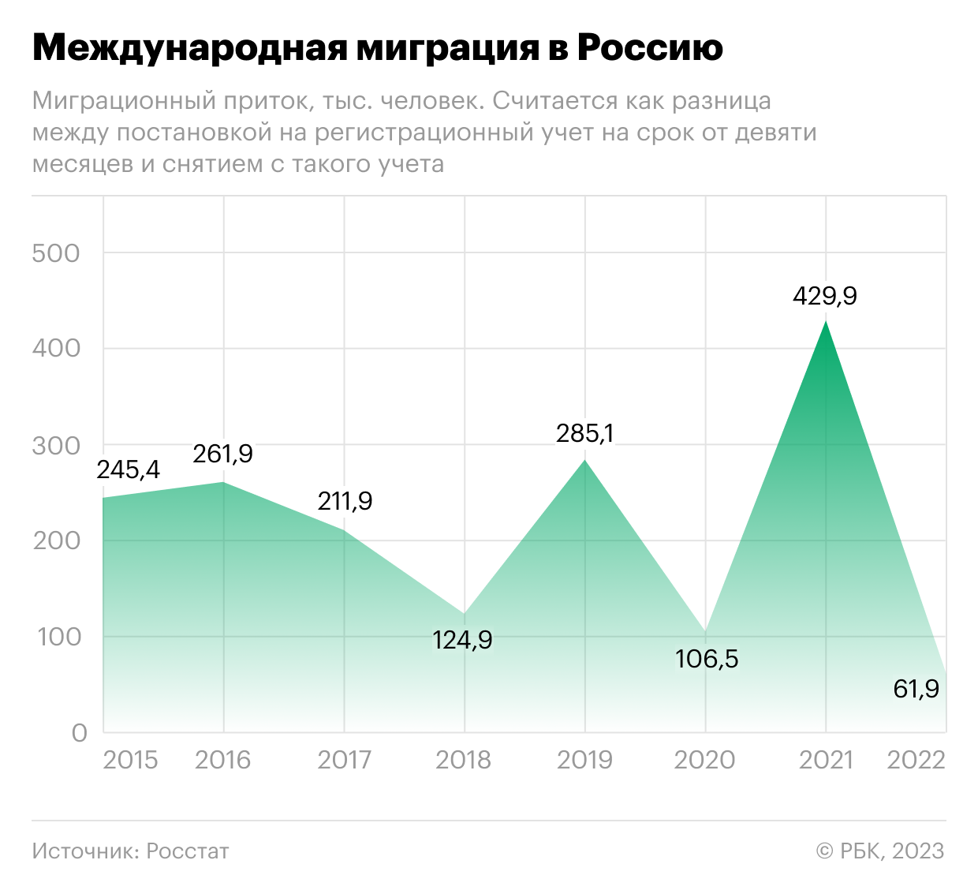
Откуда такой дефицит рабочих рук?
Демографическая яма 1990−2000-х годов
НЕпопулярность сферы ручного труда
Пандемия и растущий онлайн
Отток населения

Slide 8
Что будет дальше?
Тенденции рынка синих воротничков
Востребованность квалифицированных, опытных сотрудников будет расти
Госкомпании - гарант рабочих мест
Возникновение новых рабочих мест
Наем пенсионеров, женщин и студентов в некоторых отраслях
Повышение престижа профессий
Автоматизация процесса массового подбора
Работа с ВУЗами
Смягчение миграционных требований
Повышение оплаты труда

Slide 9
БОНУС
Выводы исследования
Лояльность к отсутствию опыта
Большая текучка кадров
Дефицит кадров
Наем студентов и женщин
Ценность сотрудника
Быстрое оформление

Slide 10

Проект на GitHub
https://github.com/SfdJucide/blue_collar_workers_problem

